Slide 1






ГЕНЕЗА ІСТОРИЧНИХ УЯВЛЕНЬ ПРО ЦИВІЛІЗАЦІЙНУ ІДЕНТИЧНІСТЬ
ERASMUS-JMO-2024-HEI-TCH-RSCH
Project number: 101176663

Slide 2

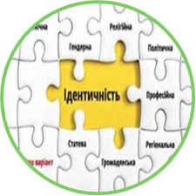
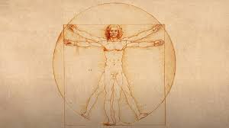

ЄВРОПЕЙСЬКА ІДЕНТИЧНІСТЬ
У ІСТОРИЧНІЙ РЕТРОСПЕКТИВІ
Трансформація історичних уявлень про цивілізаційну ідентичність
10
балів
Ключові етапи формування європейської ідентичності
Сучасні підходи до визначення історії формування європейської ідентичності

Slide 3


Питання для обговорення
Ключові поняття:ідентичність, цивілізаційна самоідентифікація, європейська ідентичність
Ґенеза та трансформація історичних уявлень про цивілізаційну/європейську ідентичність

Slide 4


ЛІТЕРАТУРА:
Антонюк З. Рефлексії ідентичності. Київ ; Харків : Дух і Літера, 2007. 272 с. URL: http://ebooks.znu.edu.ua/files/Bibliobooks/Inshi15/0011007.pdf.
Дейвіс Н. Європа. Iсторія = Europe. A History. / пер. з англ. П. Таращук, О. Коваленко. Київ : Основи, 2000. 1464 с. : іл.
Єремєєва І. А. Теорії цивілізацій та міжнародні конфлікти : підручник. Дніпро : Дніпроп. держ. ун-т внутр. справ, 2021. 144 с. URL: http://files.znu.edu.ua/files/Bibliobooks/Inshi74/0054863.pdf.
Історія європейської ментальності / За ред. П. Дінцельбахера. Львів : ЛІТОПИС, 2004. 720с.
Космина В. Г. Міжнародно-політичні регіони: історико-цивілізаційні витоки : навч. посіб. Київ : ДАУ при МЗС України, 2017. 144 с.
Вульф Е.Р. Європа і народи без історії / Пер. з англ. Ігоря Пошивайла. – К.: Вид. дім «КМ Академія», 2004. 535 с.
Van Creveld M. The Rise and Decline of the State. Cambridge: Cambridge University Press, 1999. 448 p.

Slide 5



КЛЮЧОВІ ПОНЯТТЯ: ІДЕНТИЧНІСТЬ, ЦИВІЛІЗАЦІЙНА САМОІДЕНТИФІКАЦІЯ, ЄВРОПЕЙСЬКА ІДЕНТИЧНІСТЬ

Slide 6

Сформулюйте власне розуміння, що таке ідентичність?
Перевірте ваші уявлення
Що для вас означає поняття «європейська ідентичність»?

Slide 7
ІДЕНТИЧНІСТЬ НА РІВНІ ІНДИВІДА :
формується в результаті взаємодії з оточенням
міра співвідношення себе з тією чи іншою групою за певним комплексом ознак:
норми
цінності
поведінкові шаблони
РАСА
ГЕНДЕР
СЕКСУАЛЬНА ОРІЄНТАЦІЯ
ПОЛІТИЧНЕ СПРЯМУВАННЯ
САМОВІЗУАЛІЗАЦІЯ (ОСОБИСТІСНА МЕНТАЛЬНА МОДЕЛЬ)
Notes:
https://adastra.org.ua/blog/ponyattya-yevropejskoyi-identichnosti-ta-yiyi-znachennya-dlya-politiki-yes

Slide 8


Вправа «Барометр»: висловись у суперечливому питанні
«Повністю згоден»
«Зовсім не згоден»
Ідентичність скоріше є вибором людини, а не щось іманентно притаманне людини, тобто дане їй від народження…
50 на 50

Slide 9

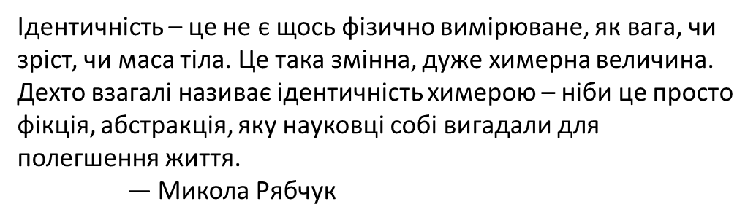
Зріла національна ідентичність вимагає визнання помилок минулого й використання цього розуміння для побудови кращого майбутнього.
- Джейсон Стенлі

Slide 10
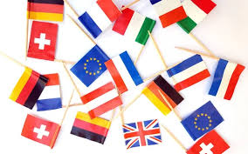
Національна ідентичність
зв’язок людини з певною нацією, її мовою, культурою, історією, традиціями, суспільними та політичними практиками, ототожнення себе з ними.

Slide 11
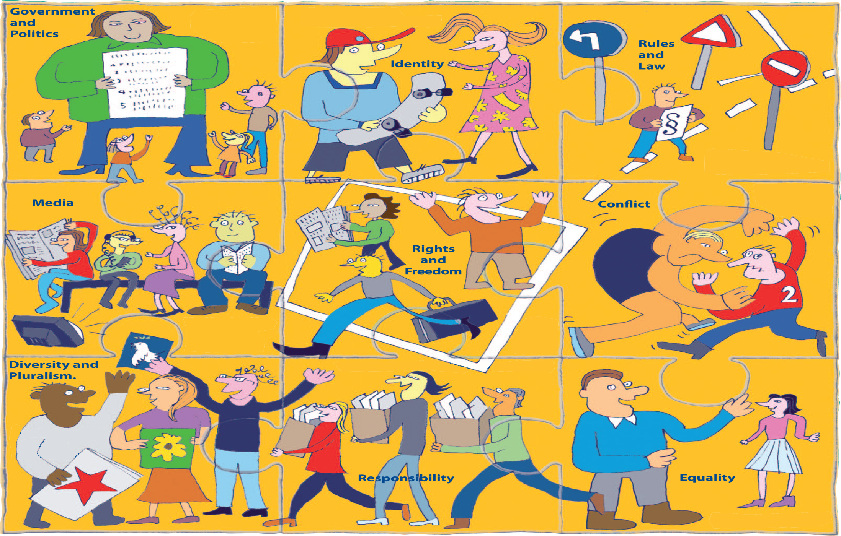
ДЛЯ ВЧИТЕЛІВ ПРОЕКТ: TEXTBOOKS. ЗРОСТАЄМО У ДЕМОКРАТІЇ
URL: https://www.living-democracy.com/uk/textbooks/volume-2/unit-1/
РОЗДІЛ 1: ІДЕНТИЧНІСТЬ – Я у своїй громаді

Slide 12
КОНЦЕПТИ ТА ЇХ ВЗАЄМОЗВ'ЯЗОК
Ідентичність Цивілізація
Цивілізаційна ідентичність

Slide 13
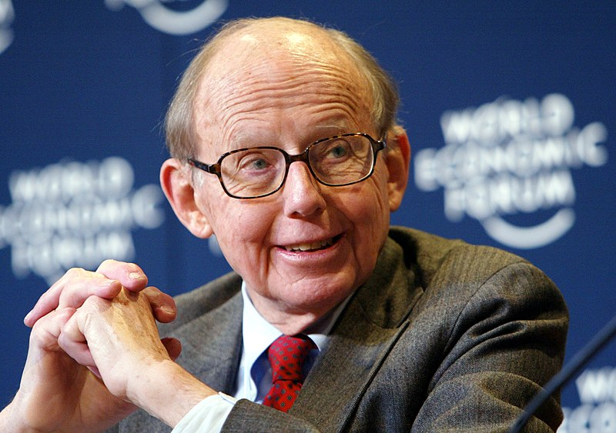
Самуель Гантінгтон
Цивілізаційна ідентичність як найширший вияв культурної ідентичності, вона формує модель згуртованості людей і слугує засобом їх самовизначення з погляду походження, релігії, мови, історії, цінностей, звичаїв та інститутів
Цивілізаційна самоідентифікація особистості як взаємодії усіх різновидів ідентичності – індивідуальної, групової, релігійної, етнічної, національної, культурної, громадянської та ін

Slide 14
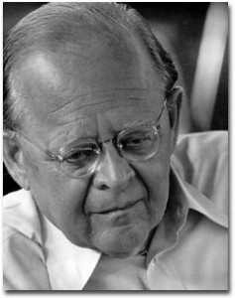

Один із найбільш відомих вчених-соціологів ХХ століття Карл Вольфганг Дойч
пояснює європейську ідентичність через введення поняття “транснаціональне почуття спільноти”
Deutsch, Karl W. (1912-1992)
Чи згодні Ви з цією думкою?
Notes:
Deutsch K. W. Political Community and the North Atlantic Area: International Organization in the Light of Historical Experience / Karl W. Deutsch – NJ.: Princeton University Press, 1957. – 228 pp.

Slide 15
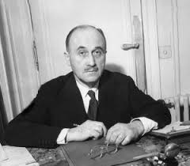
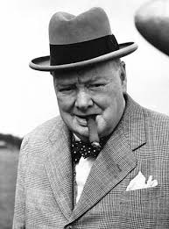
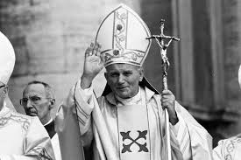

Європа не будується шляхом створення одразу великого проекту, а через конкретні досягнення, які формують реальну солідарність … (Ж.Моне)
Нам потрібні «Сполучені штати Європи», у яких давні європейські нації будуть співпрацювати… (У. Черчіль)
«Європо, знайди себе, відкрий свої витоки. Пам’ятай про свої коріння, які полягають у християнстві». (Іван Павло II)

Slide 16
ЗАВДАННЯ: знайти вислови відомих особистостей, що ілюструють різні аспекти розуміння європейської ідентичності.
1 група
Політики/державні діячі/дипломати
Представники громади/вчені/діячі мистецтва та культури
На яких аспектах європейської ідентичності акцентована увага?
2 група

Slide 17



ҐЕНЕЗА ТА ТРАНСФОРМАЦІЯ ІСТОРИЧНИХ УЯВЛЕНЬ ПРО ЦИВІЛІЗАЦІЙНУ/ЄВРОПЕЙСЬКУ ІДЕНТИЧНІСТЬ

Slide 18
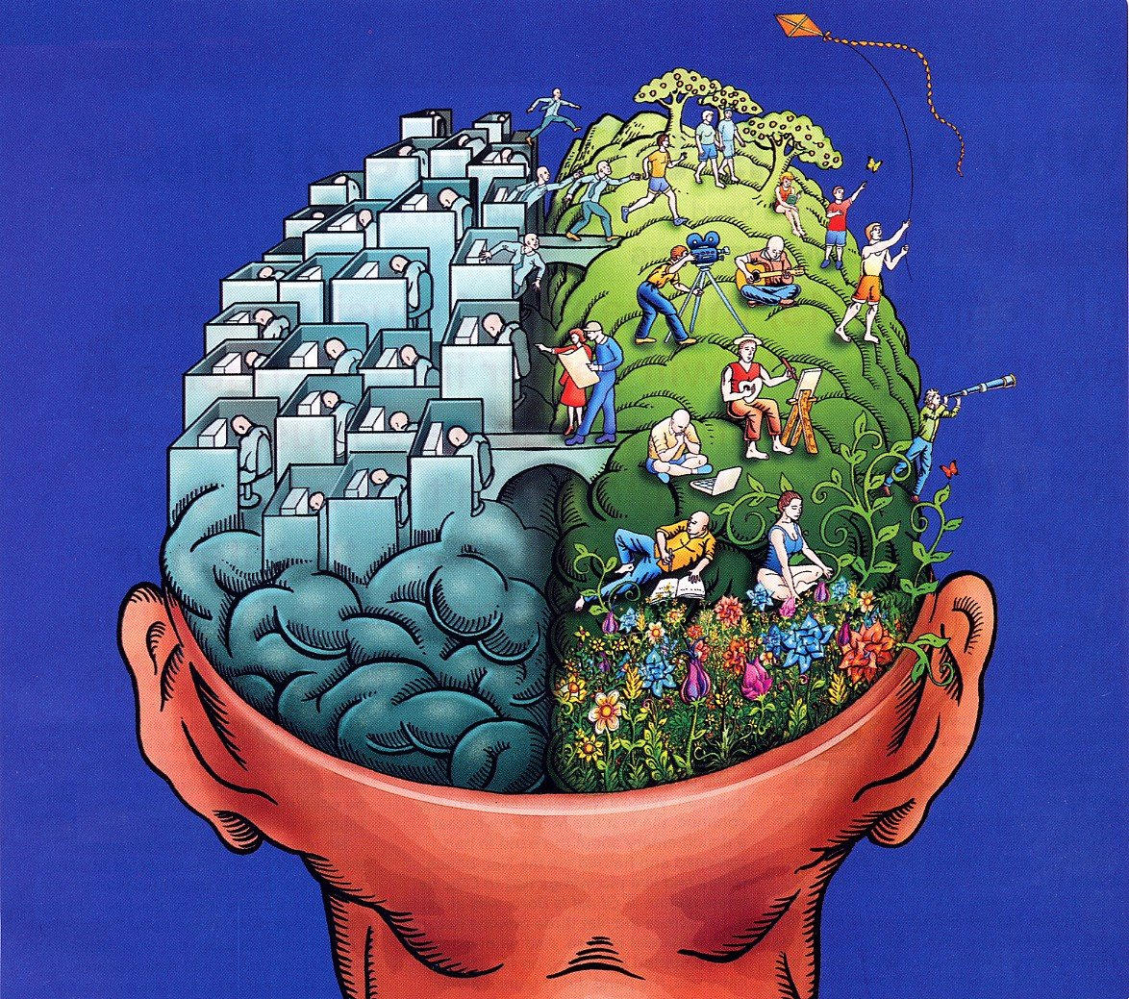
МОЗКОВИЙ ШТУРМ: ……?
Формування європейської ідентичності – це тривалий історичний процес, який охоплює культурні, політичні, економічні та соціальні аспекти.
Визначте основні етапи? Обґрунтуйте точку зору.

Slide 19
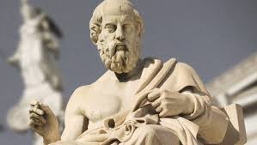

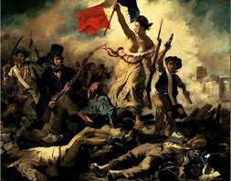
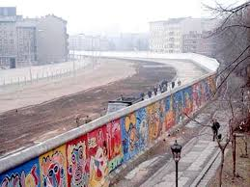
Основні етапи формування європейської ідентичності
Античність (грецька і римська цивілізації)
Середньовіччя (феодалізм і християнська єдність)
Епоха Відродження та Реформації
Епоха Просвітництва.
Формування національних держав.
XIX–XX століття (індустріалізація та модернізація)
Після Другої світової війни: європейська інтеграція
Європейська ідентичність: виклики глобалізації

Slide 20
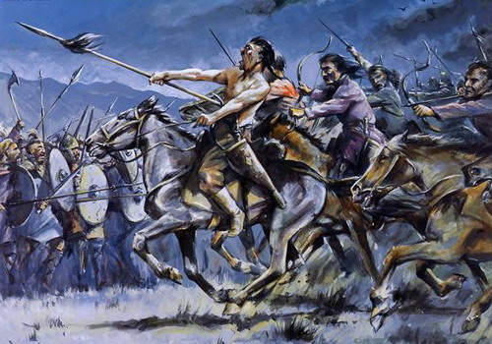
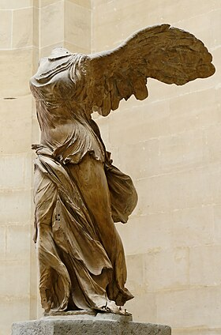
ГРЕЦЬКА КОНЦЕПЦІЯ ЦИВІЛІЗАЦІЙНОЇ ІДЕНТИЧНОСТІ
“ЕЛЛІНИ” VS“ВАРВАРІВ”
Як греки визначали “цивілізованість”? Які критерії використовувалися для розрізнення ?
Універсальність чи винятковість:
Ідея “еллінів”: перша спроба універсалізму чи констатація власної винятковості?
Чи вплинула концепція вплинула на подальші уявлення про “цивілізований” і “нецивілізований” світ?
«МИ» (ЕЛЛІНИ) - «ВОНИ» (ВАРВАРИ)

Slide 21
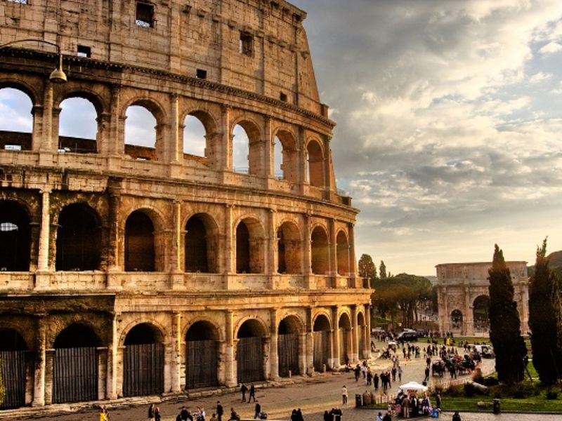
«PAX ROMANA»

Slide 22
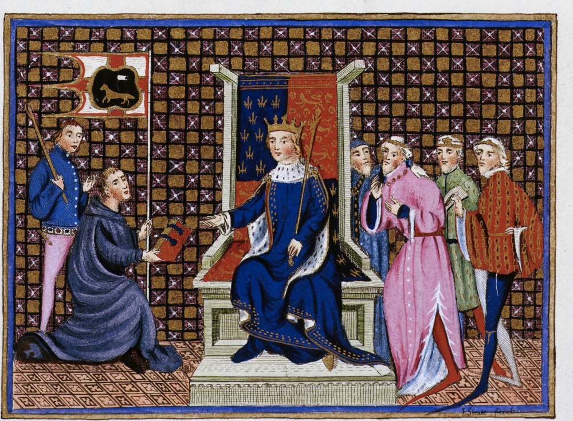
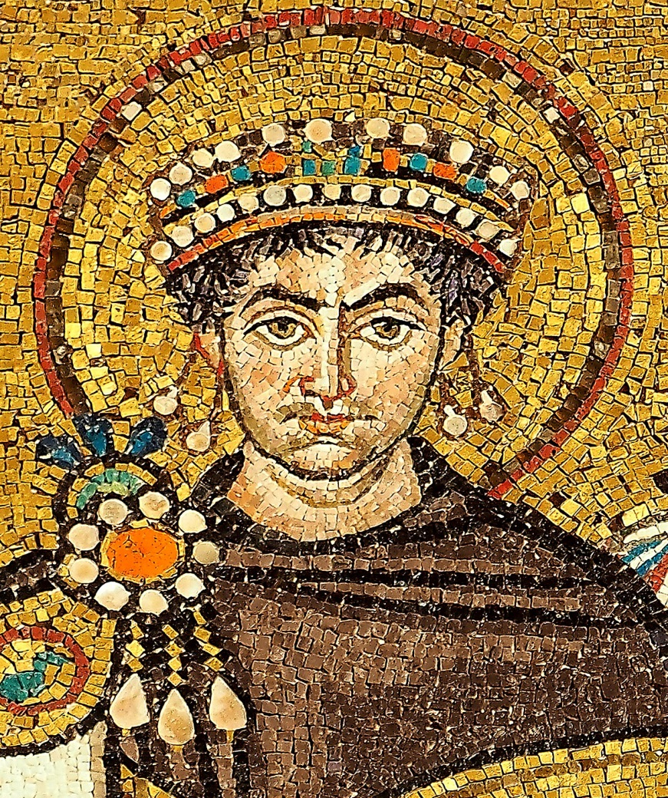
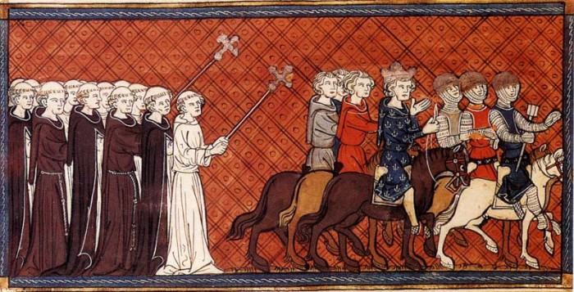
СЕРЕДНЬОВІЧНА ЄВРОПА: РЕЛІГІЯ ЯК МАРКЕР “ЦИВІЛІЗАЦІЇ”
Західноєвропейську цивілізаційну ідентичність визначає християнство.
Візантія: як “центр цивілізованого світу”, спадкоємця Римської імперії та оплот православної християнської віри.
ХРИСТИЯНСЬКИЙ СВІТ - МУСУЛЬМАНСЬКИЙ СВІТ.

Slide 23
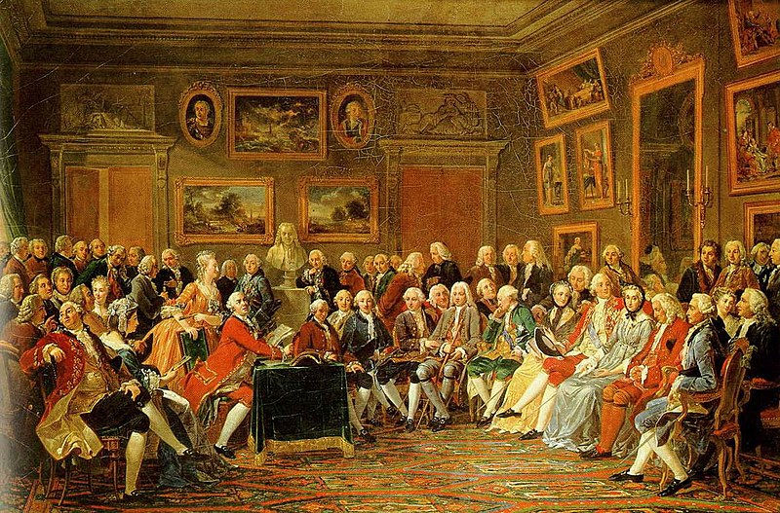
РЕНЕСАНС І ПРОСВІТНИЦТВО: ПОШУК УНІВЕРСАЛЬНИХ ЦІННОСТЕЙ

Slide 24
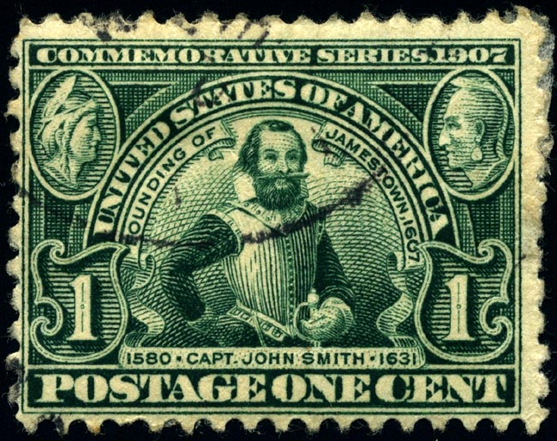
Новий час: європейський центризм і колоніалізм
Як сформувалося уявлення про Європу як центр цивілізованого світу?
Чи можна європейський центризм вважати природним результатом розвитку, чи це була політична конструкція?
Сприйняття “іншого” у європейському дискурсі?
«МИ» (цивілізовані європейці) - «ВОНИ» (дикі народи Африки, Азії та Америки)

Slide 25
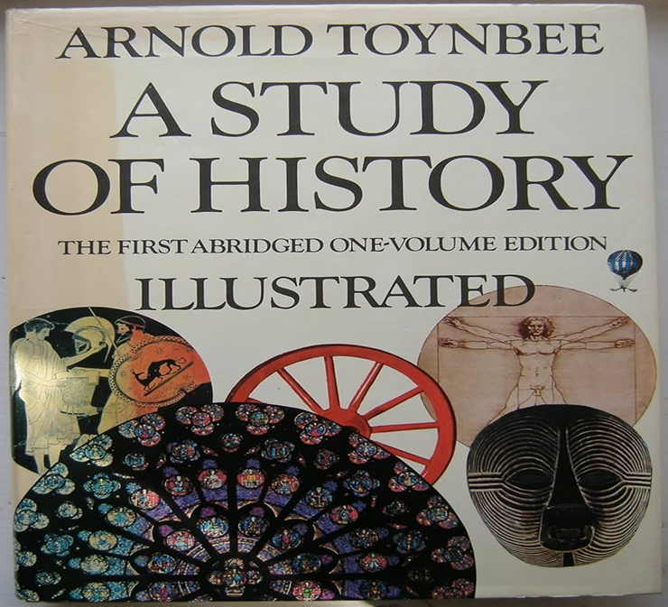

XIX–XX століття: зміна парадигм
Ідея множинних цивілізацій

Slide 26

глобалізація і нові виклики
глобальна ідентичність VS локальних/національних ідентичностей.
постмодернізм: переосмислення цивілізації
цивілізаційна ідентичність все більше сприймається як багатошарова та динамічна, включає взаємодію локального, національного та глобального рівнів.

